Slide 1
Einführung in das Programmieren ILV Sequence Input/Output Grundner Niklas, Sarria Suarez Sebastian
Applied Life Sciences | MasteRSTUDIENGANG BIOinformatik

Slide 2
Inhaltsverzeichnis
Warum SeqIO verwenden?
SeqIO Funktionen
Beispiele
Zusammenfassung

Slide 3
1. Warum SeqIO verwenden?
In der Bioinformatik gibt es viele spezifische Formate (Problematik).
Das Modul ermöglicht:
Einlesen
Schreiben
Konvertieren
Unterstützt alle gängigen bioinformatischen Dateiformate (FASTA, FASTq, GenBank).

Slide 4
2. SeqIO Funktion - Einlesen
SeqIO.parse() erwartet 2 Argumente.
Argumente → Dateiname und Format (in Kleinbuchstaben).
2 Unterschiede:
SeqIO.parse() → Einlesen von Daten mit mehreren Sequenzen.
SeqIO.read() → Einlesen von Dateien mit nur eine Sequenz.
Speichert das Objekt direkt als SeqRecord oder als Iterator (bsp. FastaIterator)

Slide 5
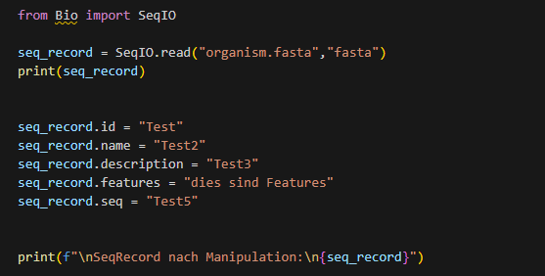
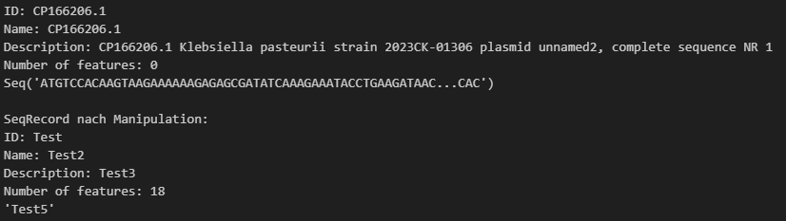
2. SeqIO - SeqRecord

Slide 6
2. SeqIO - Konvertieren
Funktion SeqIO.convert():
Erwartet 4 Argumente (Anfangs file_Name, Anfangs Format, Neuen File_Name und neues Format).
Output → Anzahl der Konvertierten Sequenzen.

Slide 7
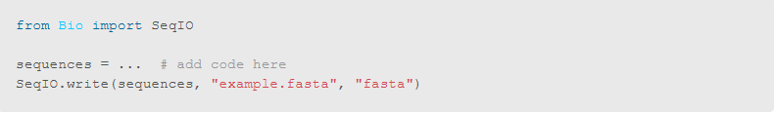
2. SeqIO - Schreiben
Funktion SeqIO.write() :
Erwartet SeqRecord, Iterator oder Liste.
Auch den Outputname von der Datei und das Format.
Wichtig die Struktur der Fileformate einzuhalten. (bsp. Alignment)

Slide 8
3. Anwendungsbeispiele
Siehe Jupyter Notebook

Slide 9
4. Zusammenfassung
Ermöglicht das benutzerfreundliche Einlesen, Verwalten und Schreiben von Sequenzdaten.
Beinhaltet viele Funktionen.
Unterstützt alle gängigen bioinformatischen Dateiformate.
Ermöglicht das Konvertieren von Sequenzdaten für die Anwendung in unterschiedliche bioinformatischen Werkzeugen.

Slide 10

Danke für eure Aufmerksamkeit

